Slide 1



Khởi động

Slide 2
Tuần trước các em được học viết chữ cái viết hoa nào?
Q

Slide 3
Bạn nào nhắc lại được câu viết ứng dụng ở bài đó?
QuĹ hương em có đồng lúa xanh

Slide 4
Trong câu viết ứng dụng có chữ nào
chứa chữ hoa Q?
QuĹ

Slide 5



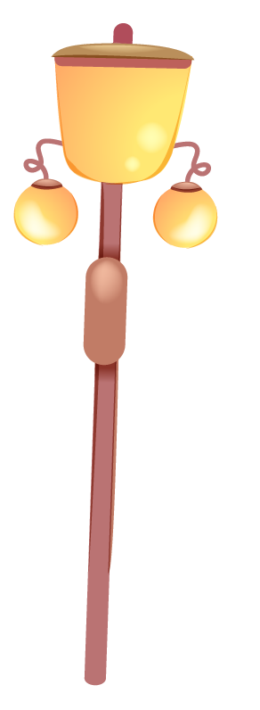



Viết chữ hoa R
(Tiết 3)

Slide 6
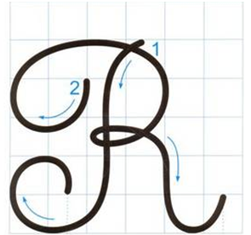
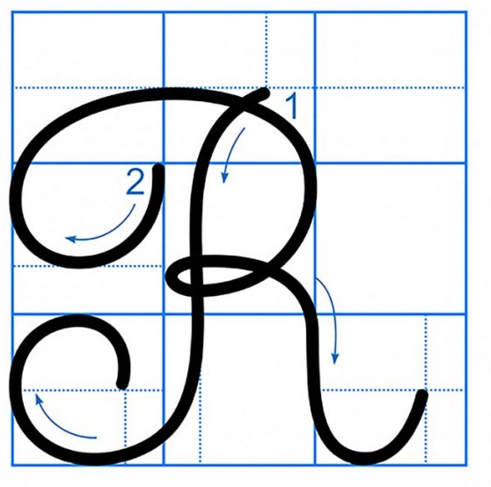
Viết chữ hoa R
Quan sát và nêu chiều cao, độ rộng của chữ hoa R?

Slide 7
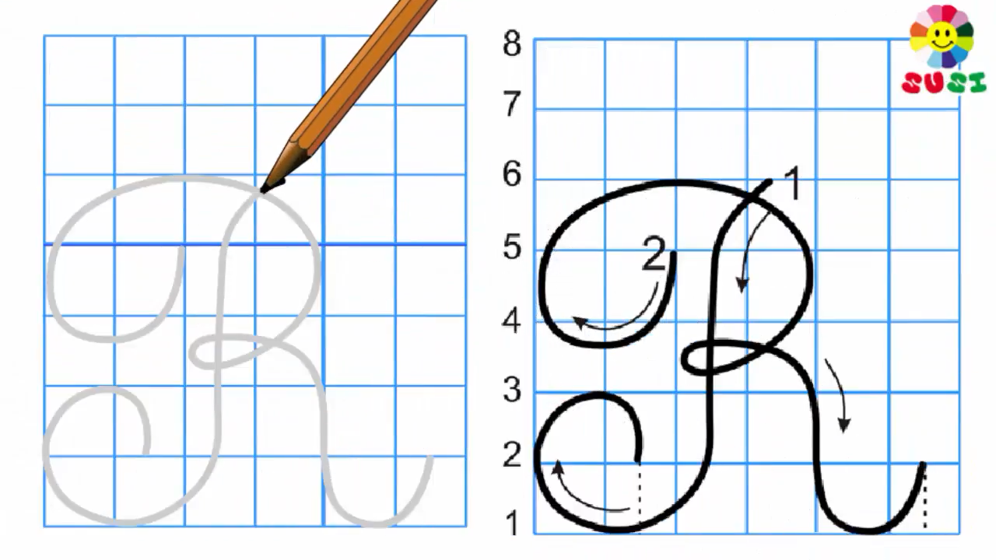
Viết chữ hoa R

Slide 8
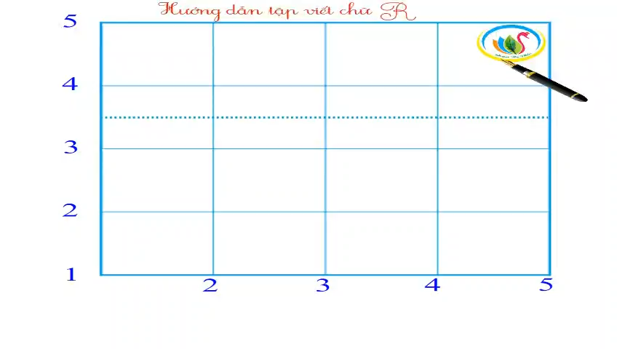
Viết chữ hoa R

Slide 9

Viết vào bảng con

Slide 10

Viết ứng dụng
Rừng cây vươn mình đón nắng mai.
Design by: Hương Thảo – tranthao121004@gmail.com

Slide 11
Viết ứng dụng
Rừng cây vươn mình đón nắng mai.
a. Chữ cái nào được viết hoa?
b. Khoảng cách giữa các chữ ghi tiếng như thế nào?
c. Những chữ cái nào cao 2.5 li ?
→ Chữ R.
→ Khoảng cách giữa các chữ ghi tiếng là 1 con chữ o.
→ Chữ R, h, g, y.
Design by: Hương Thảo – tranthao121004@gmail.com

Slide 12
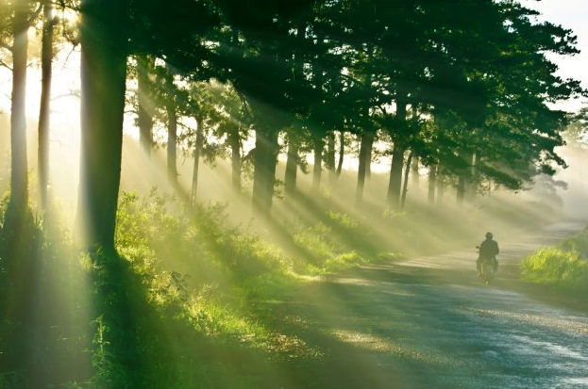
Design by: Hương Thảo – tranthao121004@gmail.com

Slide 13
Viết vào vở

Slide 14


Củng cố, dặn dò
Notes:
Bài giảng thiết kế bởi: Hương Thảo - tranthao121006@gmail.com

